Slide 3
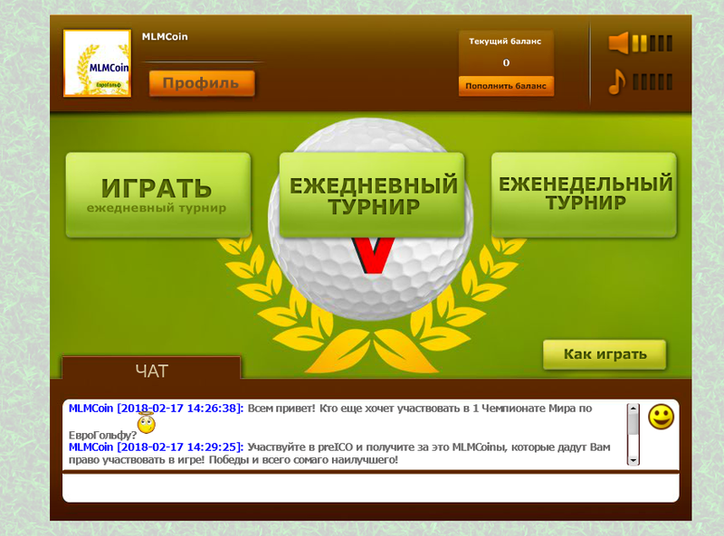

Slide 4
Почему спорт?
«Цель спорта высших достижений — это достижение максимально возможных спортивных результатов или побед на крупнейших спортивных соревнованиях.»

Slide 5
Новый спорт в интернете Еврогольф является результатом эволюционного развития нескольких направлений человеческой деятельности.

Slide 6
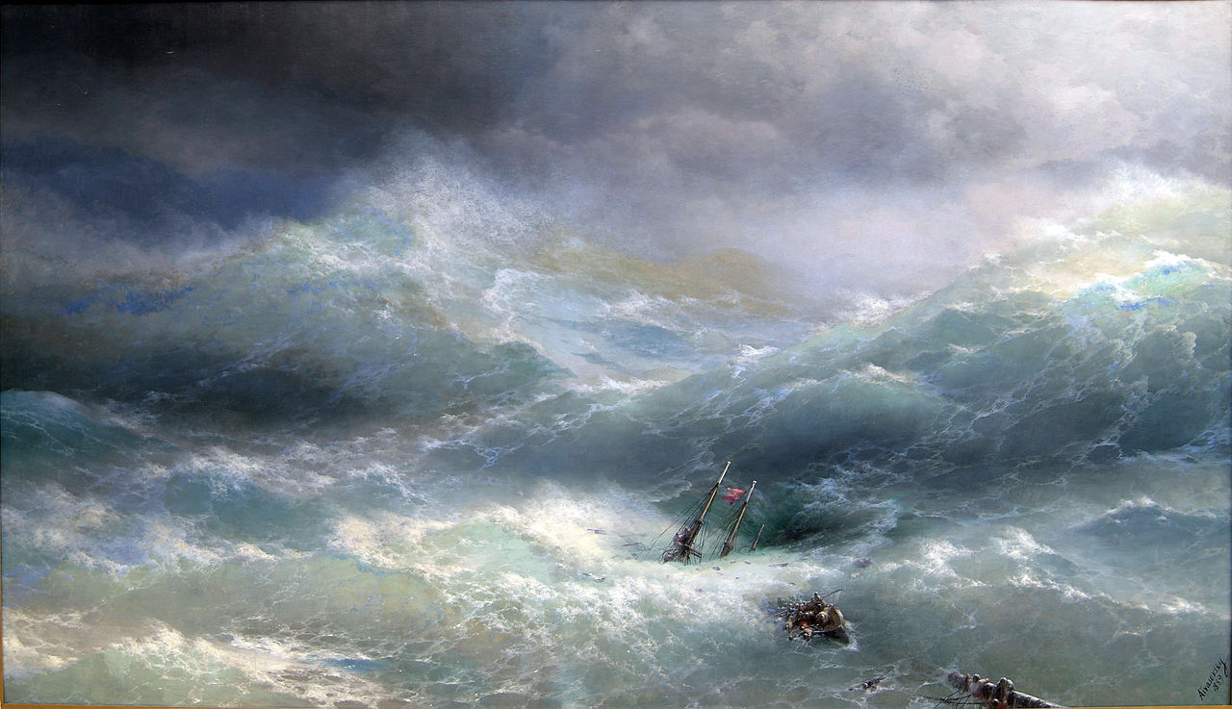
ICO
Коварное и непредсказуемое
Море
ICO

Slide 7
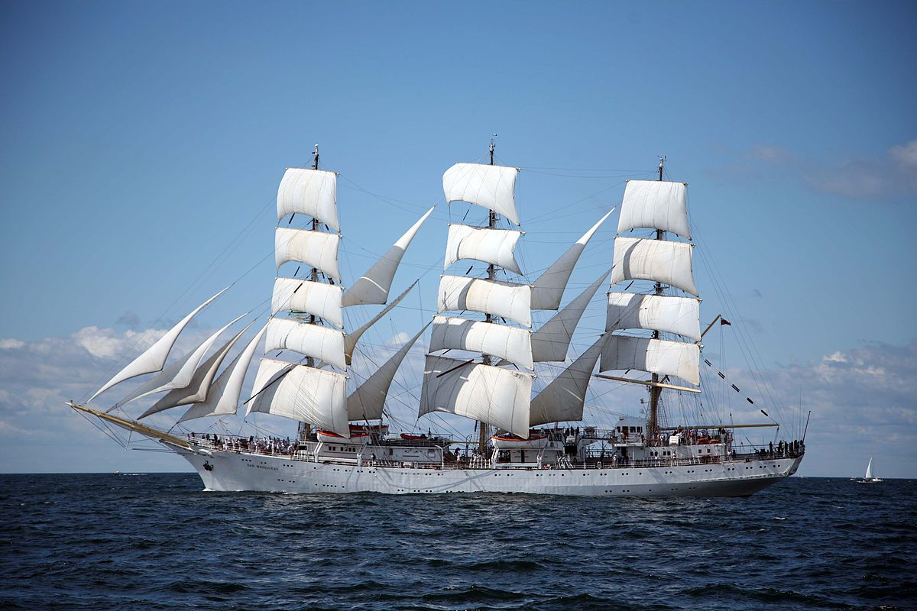
3 попутных ветра в плавании корабля Еврогольф по морю ICO к острову инвестиций:
Доступность: каждый у кого есть доступ в интернет может участвовать в Чемпионате Мира.
Простота: любой кто может двигать мышкой может стать Чемпионом Мира.
Большой призовой фонд 1-го Чемпионата Мира -
$ 1 000 000.

Slide 8
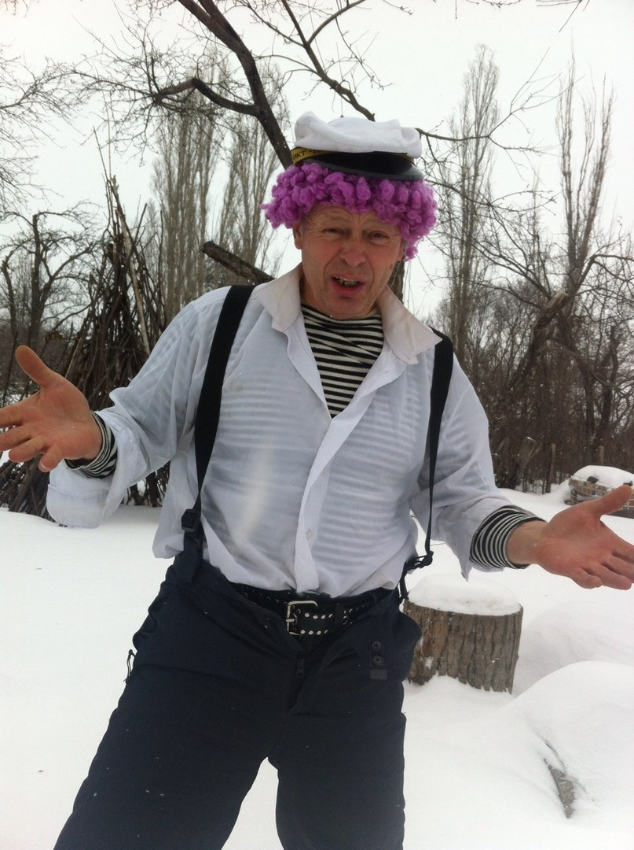
Главная причина почему корабль Еврогольф получит $ 20 000 000 на острове инвестиций:

Slide 9
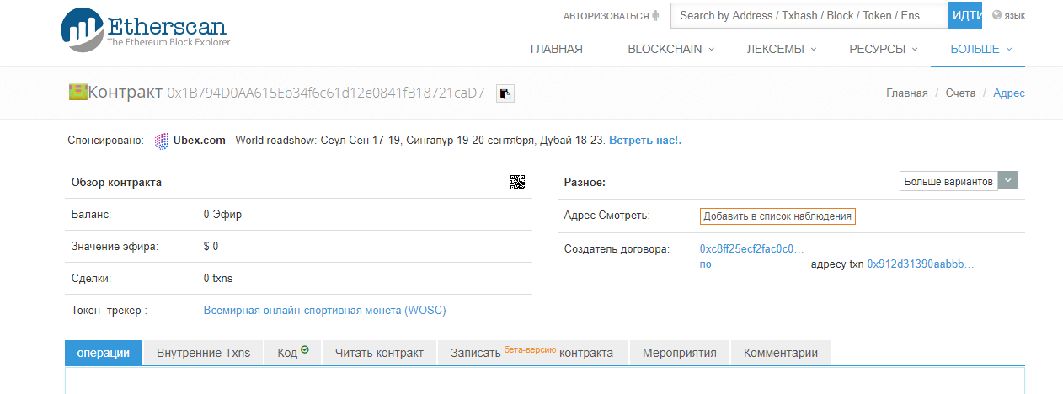
Смарт Контракт

Slide 10
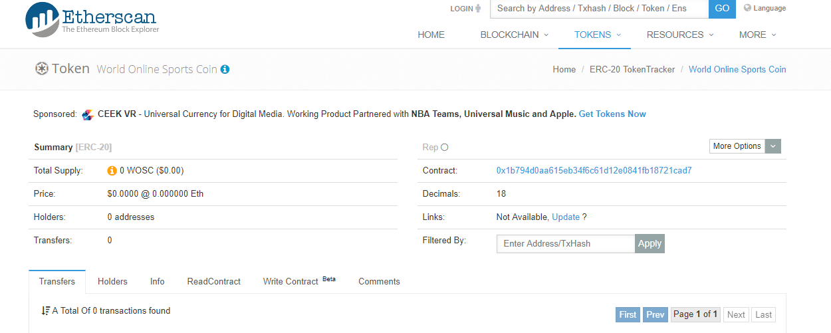
Экономика токена WOSCoin:

Slide 11
Экономика токена WOSCoin:
1 WOSCoin = 0,0001 ETH
1 WOSCoin = 1 ГОФ
ГОФ – игровая валюта.

Slide 12
Соберем ли $ 20 000 000 на острове инвестиций:
Минимальная продажа токенов - $ 100.
$ 20 000 000 : $ 100 = 200 000
200 000 инвесторов-игроков это много или мало?

Slide 13
Почему токен WOSCoin даст 100 Х-ов?
200 000 инвесторов-игроков
участвуют в первом Чемпионате мира, после которого интерес к Еврогольфу повысится так как следующий Чемпионат мира будет минимум с $ 10 000 000 призовым фондом!
200 000 инвесторов-игроков это много или мало?

Slide 14
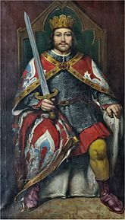
Приглашение в плавание по морю ICO на корабле ЕвроГольф:
Проинвестировав
в Еврогольф
Будешь счастлив
как Король!
Только первым инвесторам особые условия инвестирования!

